Slide 1

La Biblia…
Básicamente
®
Una presentación de los Ministerios Internacionales
La Biblia…Básicamente Inc.
Fort Worth, Texas
©2012 TBBMI

Slide 2
Su atención por favor… Tenga la bondad de silenciar todos los teléfonos celulares, localizadores y cualquier otro equipo de comunicación durante las sesiones de clases. ¡Sus compañeros de aula se lo agradecerán!
01
1
9.6.01.

Slide 3
©
Ministerios Internacionales
La Biblia …Básicamente®
Comité de consultas
Dr. John Hannah
Profesor benemérito de teología histórica
Profesor de investigación, teología histórica
Dallas Theological Seminary
Dallas, Texas
Dr. Rick Griffith
Profesor Asociado de Estudios Bíblicos
Singapore Bible College
Singapur, República de Singapur
Dr. Kurt Nelson
Presidente
Miniterios Este/Oeste
Dallas, Texas
Dr. William R. Bright
Fundador ya fallecido
Cruzada estudiantil y profesional para Cristo
Orlando, Florida
Dr. Vasily Dimitrievski
Director para Rusia
e3 Ministries
Penza, Russia
Rev. Douglas Valenzuela
Pastor principal, Conservative Baptist Missions
Chiesa Battista Evangelica di Casoria
Nápoles, Italia
Dr. Ted Kitchens
Pastor principal
Christ Chapel Bible Church
Ft. Worth, Texas
Dr. Kenneth Horton
Pastor principal
McKinney Memorial Bible Church
Ft. Worth, Texas
Rev. Gideon Beukes
Decano estudiantil
Bible Institute of South Africa
Cape Town, Suráfrica
02
©2012 TBBMI
9.6.01.

Slide 4
El proyecto La Biblia…Básicamente® fue concebido, desarrollado y producido por John E. Fryman, Ph.D.
Copyright © 2008 The Bible…Basically Ministries Intl. Inc., Ft. Worth, Texas
Todos los derechos reservados. Este trabajo está protegido por las leyes de derecho de autor de los Estados Unidos de América. Ninguna parte o fragmento puede ser reproducido de alguna manera sin el permiso del autor o dueño del derecho de autor, excepto en el caso de citas breves incorporadas en artículos o reseñas críticos.
Aquellas secciones para las cuales se ofrece permiso de manera específica en el texto pueden ser reproducidas según lo requiera la necesidad del alumno.
El ministerio está agradecido al Dr. Todd Bolen, The Master’s College, Jerusalem, Israel, y a Pictorial Library of Bible Lands (BiblePlaces.com) por el permiso para usar recursos fotográficos amplios en toda esta producción. La fotografía de Kadesh-Barnea se usó con permiso del Dr. Leen Ritmeyer, Hawthornedene, Australia. Si se advirtiera el uso de otros materiales protegidos bajo los derechos de autor sin nuestro conocimiento o debida atribución, el ministerio solicita un aviso inmediato. La atribución al contenido específico se ajustará de la manera correspondiente. Se hizo todo el esfuerzo por evitar el uso no autorizado de texto y gráficos.
Los profesores, operadores de medios y/u otros facilitadores no debe alterar ninguna diapositiva de PowerPoint, efectos de animación ni el orden de la presentación de ninguna manera, en ninguna versión para otro idioma ni en ninguna aplicación computarizada en ninguna instalación para el almacenamiento de imágenes, la transmisión, técnica digital o del Internet sin permiso de los productores.
Producido en los Estados Unidos de América. Derechos internacionales reservados.
9.6.01.
©2012 TBBMI
03

Slide 5


La Biblioteca gráfica de las tierras bíblicas
Nuestro ministerio está profundamente agradecido a Todd Bolen, creador de la “Biblioteca gráfica de las tierras bíblicas”, por su generosidad al darnos permiso para utilizar recursos fotográficos en todo el material de La Biblia…Básicamente®. Se insta a los usuarios deTBB a visitar BiblePlaces.com y explorar los miles de recursos fotográficos disponibles, desde la Tierra Santa, por toda la cuenca del mar Ageo y el Mediterráneo hasta el sur de Europa, donde la fe cristiana echó raíces. BiblePlaces.com offrece a los maestros y productores visuales una gama incomparable de recursos fotográficos digitales de alta resolución. ¡Por favor, visítelo! ¡Gracias, Todd!
©2012 TBBMI
9.6.01.
03a

Slide 6
La Biblia…
Básicamente
®
Una presentación de los Ministerios Internacionales
La Biblia…Básicamente Inc.
Fort Worth, Texas
9.6.01.
©2012 TBBMI
04

Slide 7


(Objetivo: ¡Manejar la Biblia mentalmente!)
La Biblia… Básicamente
®
Primera parte
Abrir “El archivo bíblico”
9.6.01.
©2012 TBBMI
05

Slide 8
¿Cuál es la fuente de…
¡Comencemos este proyecto con un pensamiento sólido!
?
Toda doctrina cristiana
Todo sistema de creencias cristiano
Todo libro basado en la Biblia:
En la Biblioteca de todo seminario
En toda biblioteca pública
En toda biblioteca personal
En la biblioteca de toda universidad
En todo país del mundo
En casi todo idioma
y
Los pensamientos basados en la Biblia de
Cada creyente y no creyente del planeta
06
15
©2012 TBBMI
9.6.01.

Slide 9

El documento fundamental de nuestra fe
Manual pág. 6
2
07

Slide 10

En su libro
“What The Bible Is All About!”
[De lo que trata la Biblia] la
Dra. Henrietta Mears escribió…
Manual pág. 6
08

Slide 11
El conocimiento que la mayoría de la gente tiene de la Biblia es como
un collar de perlas preciosas.
Pero en la mente de la mayor parte de los lectores…
Manual pág. 6
09

Slide 12

…el cordón que une las perlas está roto…¡la progresión organizada de la trama bíblica está desorganizada y confundida!
Manual pág. 6
10

Slide 13
Manual pág. 6
11

Slide 14
Profundidad de las Escrituras
Matices de su significado
Actividades más profundas del Espíritu Santo
12
2

Slide 15
?
?
?
El plan redentor de Dios
Abraham y el antiguo Israel
Aparición del Señor Jesucristo
El nacimiento de la iglesia
?
?
?
?
?
?
5
13

Slide 16





  ¡Pero mira todas estas Biblias!
14

Slide 17
¡Y ahí es donde empieza el problema!
¡Es un enorme y difícil rompecabezas!
• Miles de detalles
• Cientos de personajes
• 750,000 palabras
• 1,200 capítulos
• 31,000 versículos
• Innumerables versiones
y traducciones
15
7

Slide 18
¿Quién hizo qué?
¿Quién dijo qué?
Libros
¿Por qué?
Gente
Fechas
¿Qué se relaciona con qué/quién?
16
7

Slide 19
¡Ayúdenme!
¿Quién hizo qué?
¿Quién dijo qué?
Libros
¿Por qué?
Gente
Fechas
¿Qué se relaciona con qué/quién?
17

Slide 20
¡Ayúdenme!
¡¡¡No puedo
soportarlo!!!
Así que...dejaré
que el pastor
lo haga!
18

Slide 21
¿A quién
le importa?
19

Slide 22
¿Y qué?
20

Slide 23
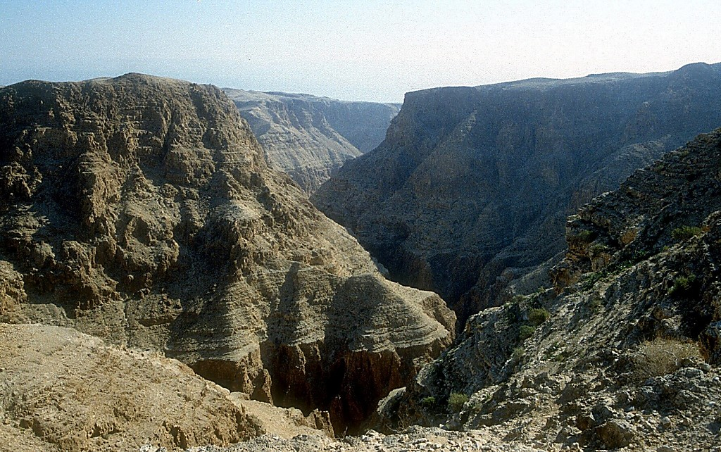
“A menos que nuestra fe esté basada en hechos, no es más que conjeturas, superstición y suposiciones.”
hechos
conjeturas
superstición
suposiciones
Miles Stanford
Principios de crecimiento espiritual
El desierto de Judea
21
6

Slide 24
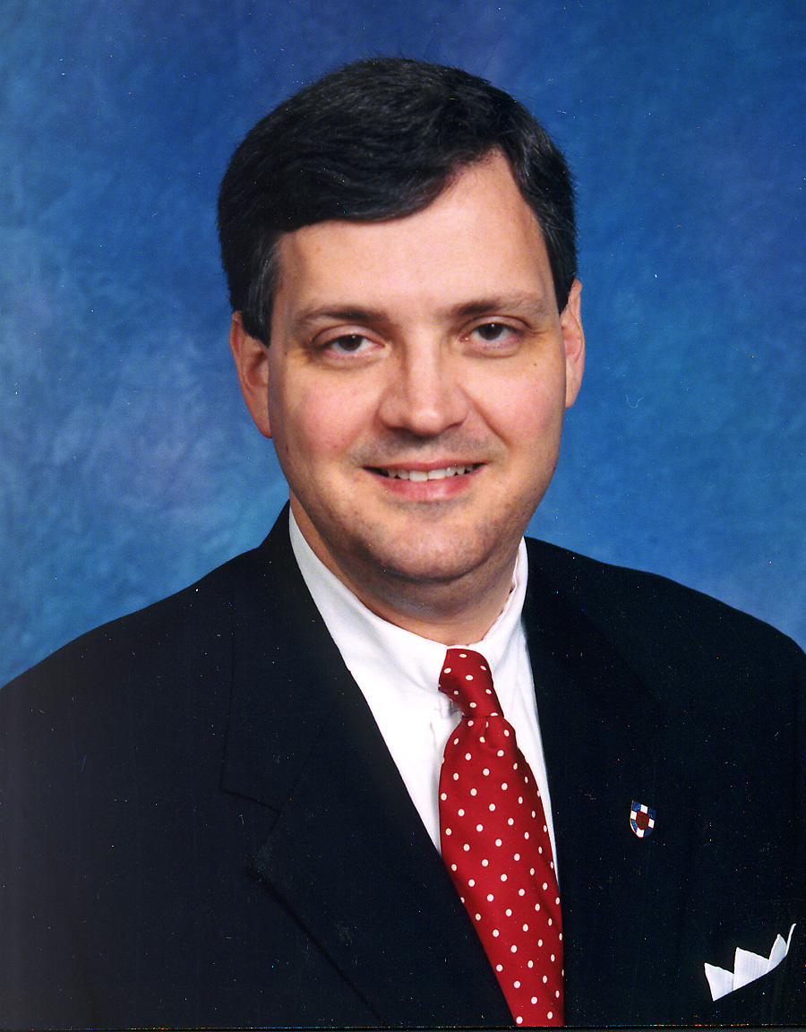
Otro punto de referencia para comenzar…
“No creemos más de lo que sabemos,
y no vivimos por encima de nuestras creencias.”
Albert Mohler, Presidente
The Southern Baptist Seminary Louisville, KY
22
3

Slide 25
La Biblia…
Básicamente
®
Una presentación de los Ministerios Internacionales
La Biblia…Básicamente Inc.
Fort Worth, Texas
23
©2012 TBBMI
9.6.01.

Slide 26
La Biblia…Básicamente
®
¡es una manera de pensar!
24
Notes:
CHANGED FROM THE ORIGINALS (TQC)

Slide 27
La Biblia…Básicamente
®
¡Usted aprenderá a
manejar mentalmen
la Biblia!
25
Notes:
CHANGED FROM THE ORIGINALS (TQC)

Slide 28
La Biblia…Básicamente
®
Una connotación importante:
¡Esto es algo que USTED puede enseñar a otros!
C 7 S J
¡¡¡Qué oportunidad para testificar!!!
1
26
Notes:
CHANGED FROM THE ORIGINALS (TQC)

Slide 29
La Biblia…Básicamente
®
Abrir
“Su archivo bíblico”
27
Notes:
CHANGED FROM THE ORIGINALS (TQC)

Slide 30
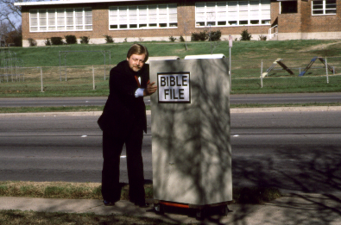
ARCHIVO
BIBLICO
28

Slide 31
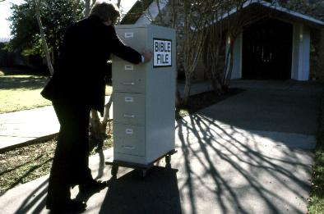
ARCHIVO
BIBLICO
29

Slide 32
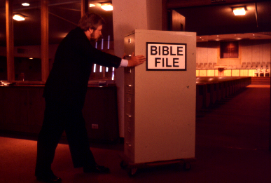
ARCHIVO
BIBLICO
30

Slide 33
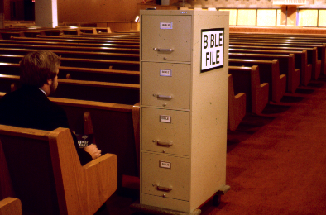
ARCHIVO
BIBLICO
31

Slide 34
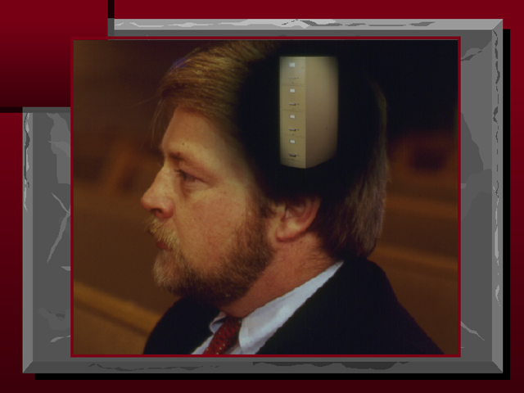
32

Slide 35
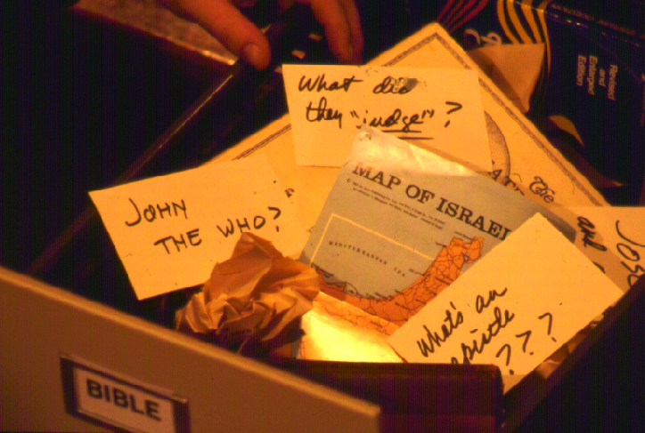
?
¿Que fue lo que “juzgaron”?
Entonces…¿Por dónde comienza usted a clasificar toda esta información… y la información errónea?
?
?
¿Juan el Que?
Mapa de Israel
?
¿Que es una epistola?
?
5
33

Slide 36
¡No tengo la menor idea!
¿Por dónde empiezo?
34

Slide 37
7
Manual pág. 8-14
35

Slide 38
7
7
Manual pág. 8-14
1
36

Slide 39

7
Su archivo bíblico
Manual pág. 8-14
37

Slide 40
7
El video del archivador no está disponible en la versión de esta computadora.
Manual pág. 8-14
38

Slide 41
7
1
2
3
4
5
6
7
8
9
10
Manual pág. 8-14
39

Slide 42
7
Abrir
“Su archivo bíblico”
7
7
7
7
7
7
7
C
7
J
C
S
J
C
S
J
C
S
J
S
Manual pág. 8-14
4
40

Slide 43
Abrir
“Su archivo bíblico”
7
= 4+3
Manual pág. 8-14
2
41

Slide 44
Abrir
“Su archivo bíblico”
C 4 3 S J
C 4 3 S J
Manual pág. 8-14
1
42

Slide 45
5 Palabras o frases clave:
C = Creación
4 = Personas
3 = Sociedades
S = Silencio
J = Jesús
Manual pág. 8-14
5
43

Slide 46
5 Palabras o frases clave:
C = Creación
4 = Personas
3 = Sociedades
S = Silencio
J = Jesús
Manual pág. 8-14
6
44

Slide 47
5 Palabras o frases clave:
C = Creación
4 = Personas
3 = Sociedades
S = Silencio
J = Jesús
Manual pág. 8-14
45

Slide 48
Las 4 personas son:
A braham
J osé
M oisés
J osué
Manual pág. 8-14
5
46

Slide 49
Jugar
Mas
Juegos!
¡A
Manual pág. 8-14
47

Slide 50
Las 4 personas son:

A braham
A
J osé

Jugar

M oisés
Mas

J osué
Juegos
Manual pág. 8-14
8
48

Slide 51
CREACIÓN
ABRAHAM
JOSÉ
MOISÉS
JOSUÉ
Handbook pg. 8-14
5
49

Slide 52
5 Palabras o frases clave:
C = Creación
4 = Personas
3 = Sociedades
S = Silencio
J = Jesús
Manual pág. 8-14
50

Slide 53
A R C
Manual pág. 8-14
2
51

Slide 54
Las 3 sociedades son:
A narquía
Realeza
C autividad
Manual pág. 8-14
6
52

Slide 55
Creación
Abraham
José
Moisés
Joshué
Anarquía
Realeza
Cautividad
Manual pág. 8-14
53

Slide 56
7
Para repasar...
C 7 S J
C 4 3 S J
Manual pág. 8-14
3
54

Slide 57
Creación
4 Personas
3 Sociedades
Silencio
Jesús
Manual pág. 8-14
55

Slide 58
Creación
Abraham
José
Moisés
Josué
Anarquía
Realeza
Cautividad
Silencio
Jesús
Manual pág. 8-14
2
56

Slide 59
¡Su archivo bíblico mental!
Creación
Creación
ABRAHAM
Abraham
Abraham
ABRAHAM
José
ABRAHAM
Moisés
José
Josué
Anarquía
Moisés
Realeza
Cautividad
Josué
Silencio
Jesús
Anarquía
Realeza
Cautividad
Silencio
Jesús
Manual pág. 8-14
57
11

Slide 60
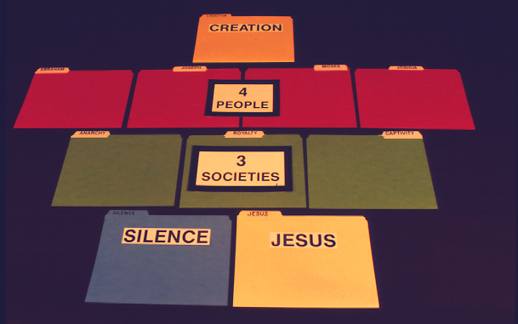
CREACIÓN
4 PERSONAS
3 SOCIEDADES
SILENCIO
JESÚS
Manual pág. 8-14
58

Slide 61
CREACIÓN
4 PERSONAS
3 SOCIEDADES
SILENCIO
JESÚS
Manual pág. 8-14
59

Slide 62
CREACIÓN
4 PERSONAS
3 SOCIEDADES
SILENCIO
JESÚS
Manual pág. 8-14
60

Slide 63
CREACIÓN
4 PERSONAS
3 SOCIEDADES
SILENCIO
JESÚS
Manual pág. 8-14
61

Slide 64

¡El mundo realmente ha cambiado!
Manual pág. 8-14
62

Slide 65
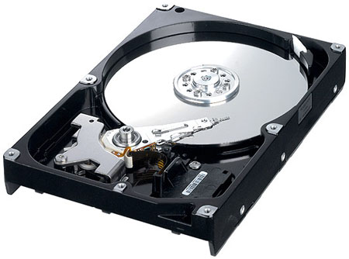
Creación
Abraham
José
Moisés
Josué
Anarquía
Realeza
Cautividad
Silencio
Jesús
63

Slide 66

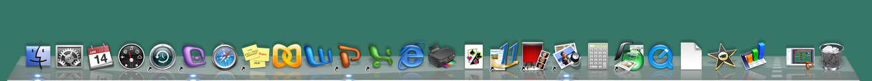
ARCHIVO BÍBLICO
64

Slide 67
Creación
Abraham
Anarquía
Silencio
Jesús
José
Realeza
Moisés
Cautividad
Josué
65
10

Slide 68
J
C 7
S
Creación
Abraham
Anarquía
Silencio
Jesús
3 Sociedades
José
Realeza
4 Personas
Moisés
Cautividad
Josué
66

Slide 69
¡Su archivo bíblico mental!
Creación
Abraham
Resistente
José
Moisés
Josué
Anarquía
Exhaustivo
Realeza
Cautividad
Silcencio
Coherente
Jesús
67
4

Slide 70

Pero ahora con
La Biblia ...Básicamente, usted tiene en su mente…
•Una idea llamada “El archivo bíblico”
•La clave mental para abrir “El archivo bíblico”…C 7 S J
1. Qué pasó
Tres preguntas para responder
2. Por qué pasó
3. Influencias en la forma y el contenido de las Escrituras
68
4

Slide 71
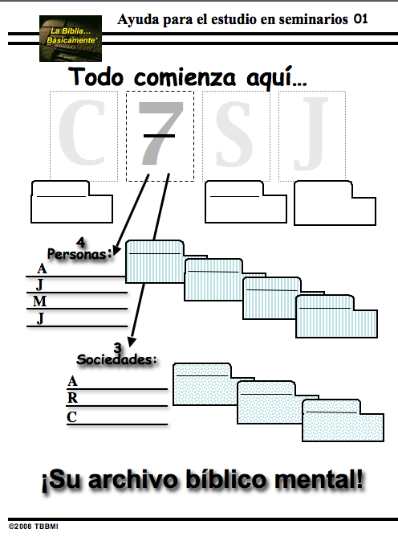
^{La Biblia…Básicamente®}
C
7
S
J
Creación
Silencio
JESUS
Ayuda para el estudio #01
{
Abraham
braham
José
osé
Moisés
oisés
Josué
osué
{
narquía
Anarquía
ealeza
Realeza
autividad
Cautividad
©2012 TBBMI
9.6.01.
20
69

Slide 72
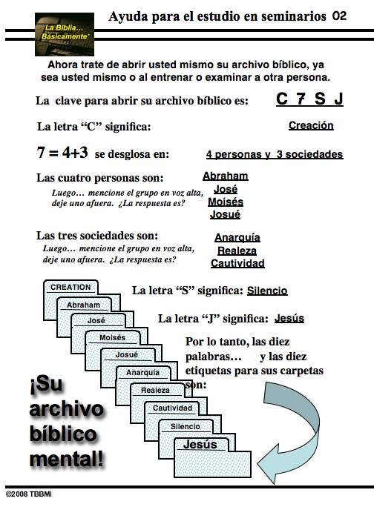
Ayuda para el estudio #02
© 2012 TBBMI
70
9
9.6.01.

Slide 73
7
71

Slide 74
La Biblia… Básicamente ®
La clave para abrir “Su archivo bíblico”
72

Slide 75
Ahora que ya tiene una idea… este es el lugar al que nos dirigimos…
•Una idea llamada “El archivo bíblico”
•La clave mental para abrir el “El archivo bíblico”…C 7 S J
•Un Mapa mental que localiza los principales acontecimientos bíblicos
•El núcleo de la “historia” bíblica: “La cronología rápida”
•Fundamentos abrahámicos de las Escrituras que llevan directamente al ministerio del Señor Jesucristo
•La Arquitectura de la Biblia basada en “La historia”
•Libros y temas del Antiguo y el Nuevo Testamento
¡Algo está pasando aquí!
 
8
73

Slide 76
La Biblia…
Básicamente
®
Una presentación de los Ministerios Internacionales
La Biblia…Básicamente Inc.
Fort Worth, Texas
74
©2012 TBBMI
9.6.01.

Slide 77
9.6.01.
©2012 TBBMI
75

Slide 78


La Biblia…Básicamente • BibleStudyDownloads.org
Descárgalo gratis
Notes:
The Bible…Basically (bb)

